Slide 1

Whiscovery CS 9월 정모
위스키의 54가지 노트

Slide 2

오늘의 퀘스트
팀 뽑기 & 팀원과 함께 위스키 맞추기
총 4개의 위스키를 블라인드로 마셔보고 향을 추측하고 위스키 맞추기!
1) 각 팀원과 위스키를 음용 해보고 추측한 향을 메모
2) 해당 위스키에 들어 있는 향 키트들을 맡아보고 다시 위스키를 마시며 비교하기
3) 위스키와 노트 공개!
벌칙 : 가장 못 맞춘 팀은 10, 11, 12월에 각자 “혼자” 위스키바에 가서 다른 팀이
제안하는 미션을 수행

Slide 3
첫 번째 위스키
향 보기
건포도 코코넛 꿀 고무 자두
스파이시 무화과 오크

Slide 4
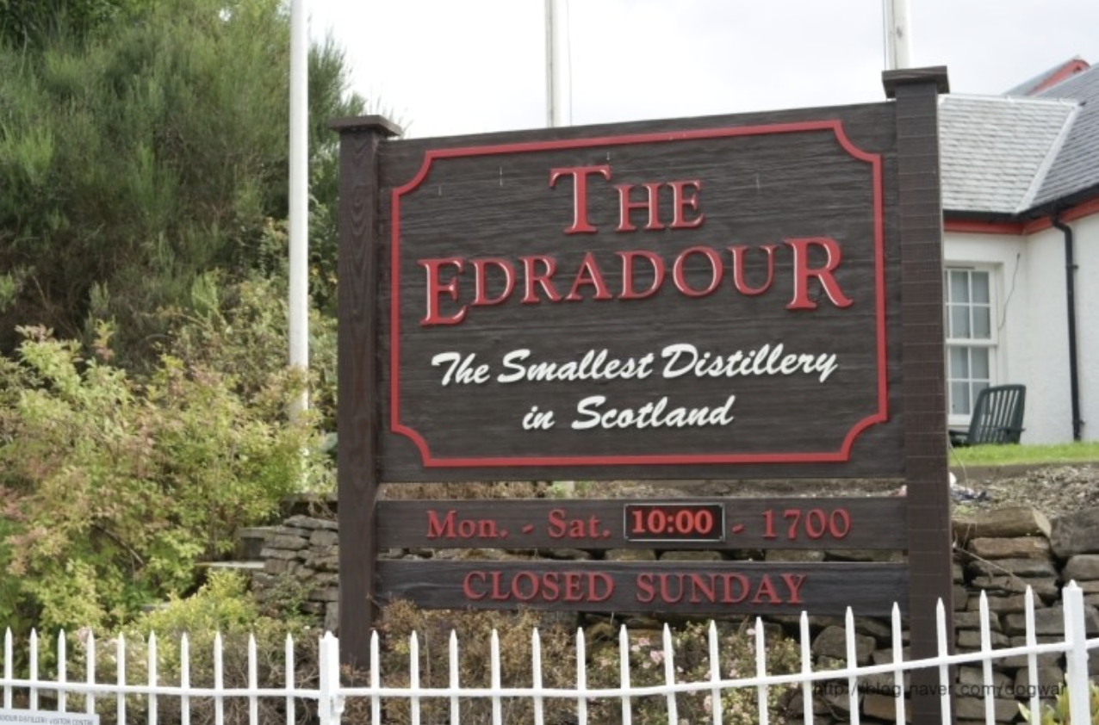
첫 번째 위스키 – 에드라두어 10Y, 40%
1825년에 여덟 명의 지역농부들이 설립한 에드라두어 증류소는 스코틀랜드에서 가장 작고 매력적인 싱글 몰트 위스키 증류소
독립병입 회사인 시그나토리 소속 증류소 이지만 과거에는 페르노리카가 소유
골든 드램(Golden dram)이라는 별명으로 불림
이유 : 금매장지로 유명한 피틸리 번의 물을 사용,
국제 스피릿 어워드에서 금메달 수상
금빛이 떠오르는 꿀, 시트러스, 바닐라 풍미
셰리 캐스크를 주로 사용하며, 색소를 첨가하지 않았는데도 간장색에 가까운 색으로 유명

Slide 5
두 번째 위스키
향 보기
민트 멜론 구운 고기 오이 자몽
해조류 타임 허브 스모키

Slide 6
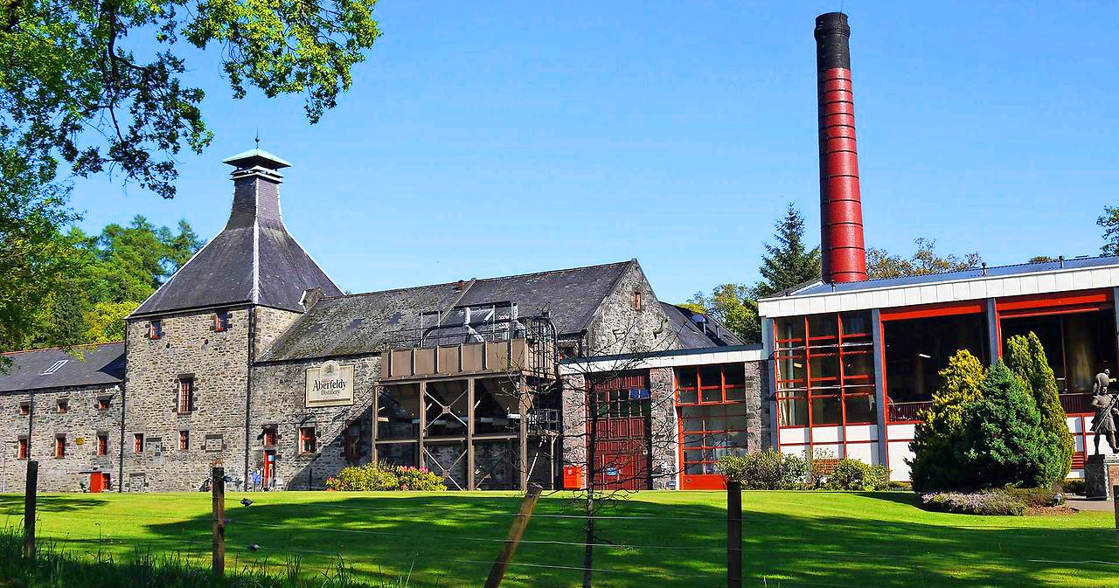
두 번째 위스키 – 애버펄디 12Y, 40%
에버펠디 증류소는 1896년 듀어 형제 설립되었으며 스코틀랜드 하이랜드의 증류소로 블랜디드 위스키 듀어스의 원액을 공급하기 위해서 설립
1925년 디스틸러스 컴퍼티 인수
-> 1930년 디아지오 전신인 SMD에 인수
-> 1998년 바카디로 인수
싱글몰트 위스키로서 판매된 역사는 길지 않아 제품이 많은 편은 아님.

Slide 7
세 번째 위스키
향 보기
파인애플 커피 바닐라 가죽 생강
몰트 피트 견과류 오렌지

Slide 8
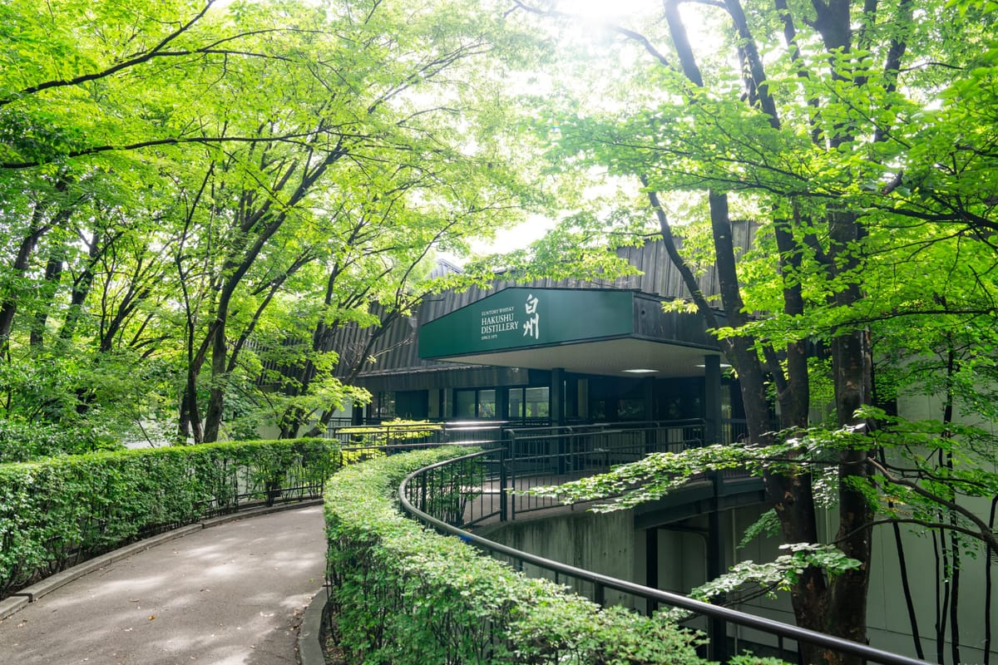
세 번째 위스키 – 하쿠슈 DR(NAS), 43%
하쿠슈 증류소는 1973년 설립되었으며 그 해는 야마자키 증류소 창립 50주년이 되는 해였으며, 산토리 2대 사장 사지 케이조의 지휘 아래 야마자키에 이은 두번째 몰트 위스키 증류소로 설립
증류소 설립 당시 원주의 다양성을 높이는게 목적이었으며 최종 위치는 미나미알프시*카이코마가타케 산기슭, 해발 708미터 이며 평균 기온이 야마자키보다 5도 낮음
일설에는 최적의 물을 찾는 과정에서 파견된 직원이 물맛을 보고 감동 했다는 얘기도 있음.

Slide 9
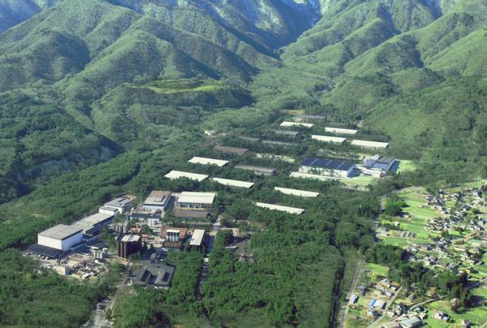
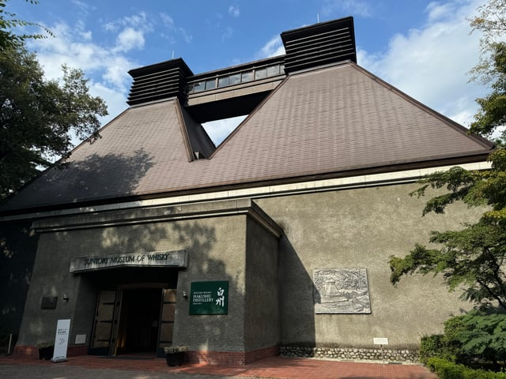
세 번째 위스키 – 하쿠슈 DR(NAS), 43%

Slide 10
네 번째 위스키
향 보기
레몬 후추 초콜릿 체리 배
아몬드 계피 헤이즐넛

Slide 11
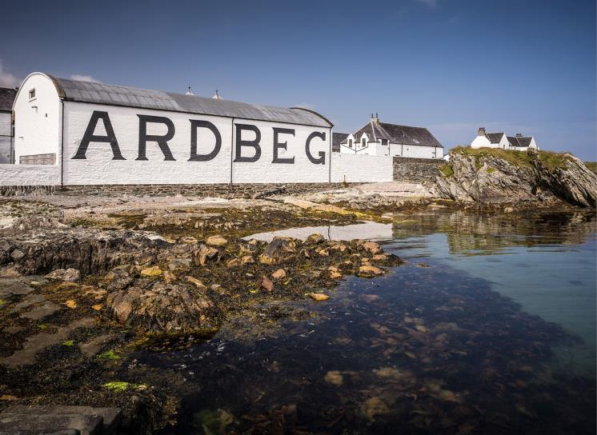
네 번째 위스키 – 아드벡 10Y, 46%
스코틀랜드 아일라섬에 위치한 위스키 증류소로 ‘아드벡’은 게일어 “An Àird Bheag”에서 따온 이름으로 ‘작은 곶’ 혹은 ‘낮은 언덕배기’라는 의미를 가지고 있음
아일라 삼대장인 아드벡-라프로익-라가불린 중 하나로 이들이 위치한 지역명을 따서 ‘킬달튼 트리오’ 라고 불림
1798년 밀주 제조로 시작
-> 1815년 존 맥도걸이 상업화를 위해 면허 취득
-> 1902년 Alexander MacDougall 주식회사 설립
-> 1981, 1991 증류소 폐쇄
-> 1997년 글렌모렌지로 인수됨
-> 2005년 LVMH에 글렌모렌지와 함께 인수됨

Slide 12
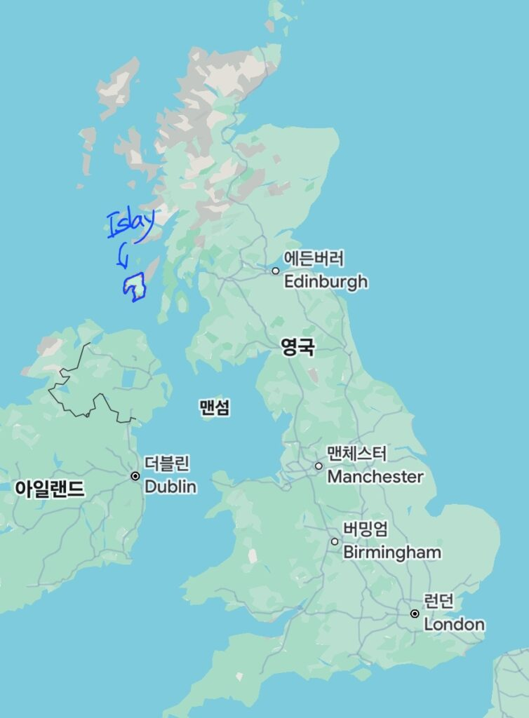
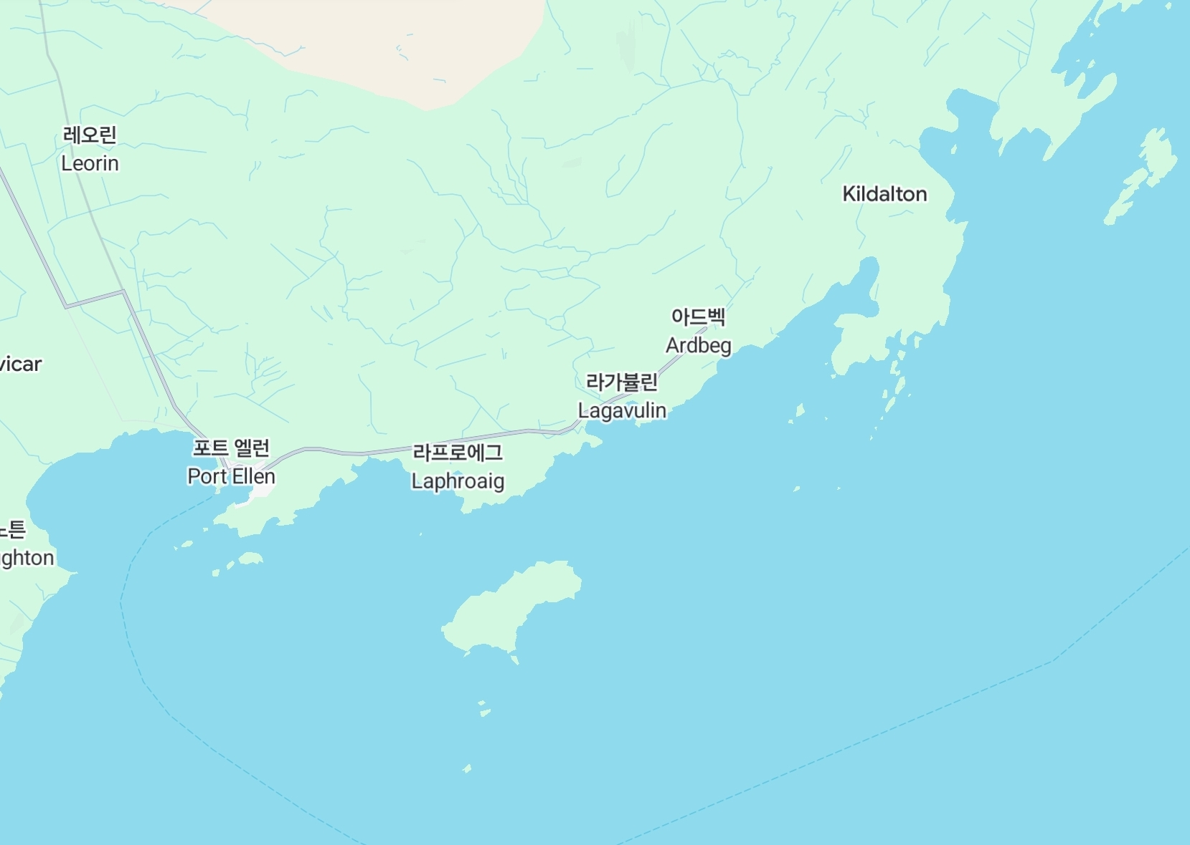
네 번째 위스키 – 아드벡 10Y, 46%

Slide 13


음용법
니트
드롭
위스키를 그대로 마시는 방식
위스키에 스포이드로 물 한 두 방울을 넣어 희석
미즈와리
오유와리
차가운 물과 얼음을 타서 마시는 방식
따뜻한 물(오유)를 타서 마시는 방식
온더락
하이볼
얼음을 넣고 그 위에 술을 부어 마시는 방식
위스키와 탄산 음료를 섞어 마시는 방식

Slide 14
Finish
Now, let’s dive into some whiskey!
위스커버리CS 9월 정모

